Slide 1
Зимующие птицы.
Презентация для открытого мероприятия непосредственной образовательной деятельности в образовательной области «Коммуникация» в подготовительной логопедической группе ГБДОУ №83.Составила воспитатель Никулина Н.В.

Slide 2
Сова.

Slide 3
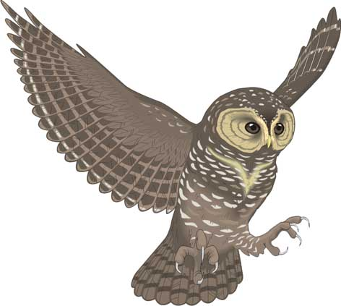
СО-ВА

Slide 4
Ворона.

Slide 5
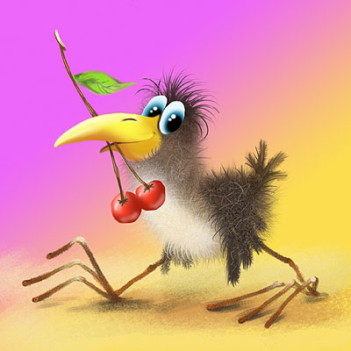
ВО-РО-НА

Slide 6
Воробей.

Slide 7
ВО-РО-БЕЙ

Slide 8
Синица.

Slide 9
СИ-НИ-ЦА

Slide 10
Щегол.

Slide 11
ЩЕ-ГОЛ

Slide 12
Снегирь

Slide 13
СНЕ-ГИРЬ

Slide 14
Свиристель.

